Slide 1
Наша кормушка
МДОУ «Моркинский детский сад №7»
группа «Теремок»
Воспитатель Кудряшова Т.В.

Slide 2
Покормят нас или нет?

Slide 3
Семечки, зернышки насыпаем

Slide 4
Сначала прилетели воробьи

Slide 5
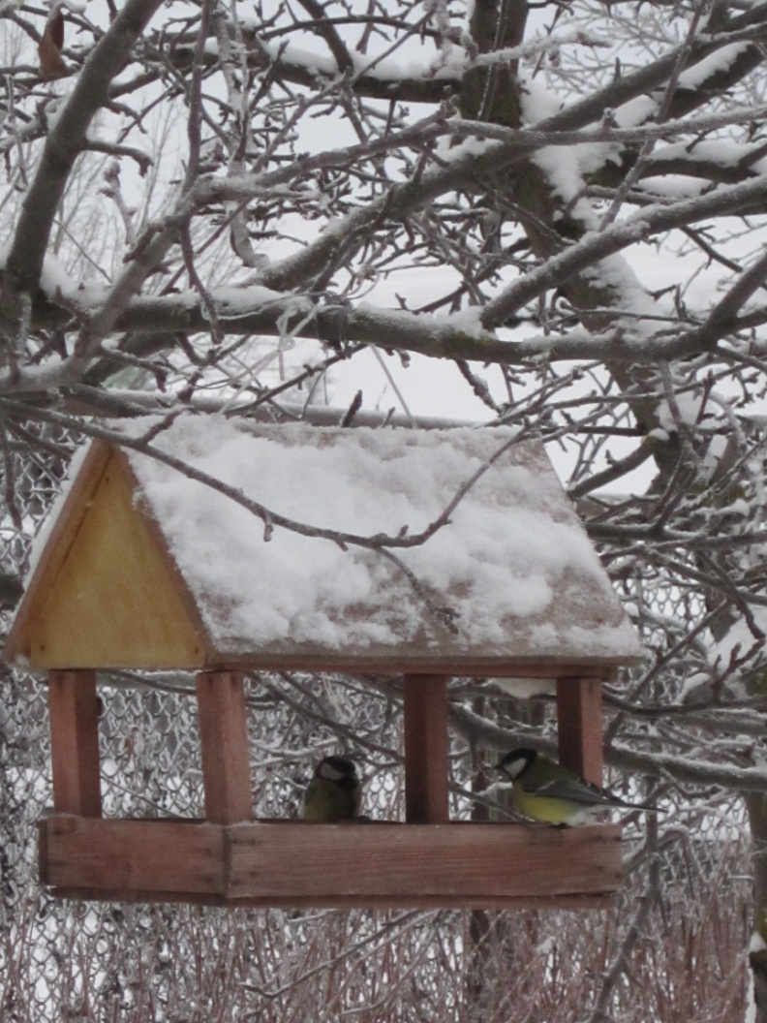
За воробьями - синички

